Slide 1
Применение Debezium в качестве инструмента дельта-миграции данных
Максим Емелин

Slide 2
О чем будем говорить?
Что такое дельта-миграция и для чего она нужна?
Почему Debezium? Преимущества и недостатки
Что дает Debezium из коробки?
Партиции и упорядоченность
Debezium в 1 топик
Коннектор к PostgreSQL и Oracle
Чтение из kafka и применение изменений
Нагрузочное тестирование

Slide 3
Что такое дельта-миграция?
Накопление изменений из БД источника
Применение изменений в целевой БД
Минимизация простоя
Механизмы бывают разные

Slide 4
Шаги при дельта-миграции
Запоминаем текущий SCN/LSN как pointX
Выполняем первоначальную миграцию с точки pointX
С точки pointX начинаем накапливать CDC изменения через debezium
После первоначальной миграции начинаем применять CDC изменения
Все индексы и ограничения целостности включены

Slide 5
Преимущества Debezium
Коннектор-источник для Kafka Connect
На текущий момент доступно множество коннекторов к БД: DB2, Microsoft SQL Server, MySQL, Oracle, PostgreSQL, MongoDB, Cassandra
Является проектом Red Hat
Имеет неплохое Community (https://debezium.zulipchat.com)
Debezium – это CDC, основанный на чтении транзакционных журналов

Slide 6
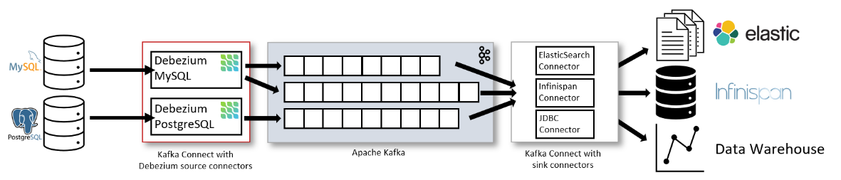
Debezium в двух словах

Slide 7
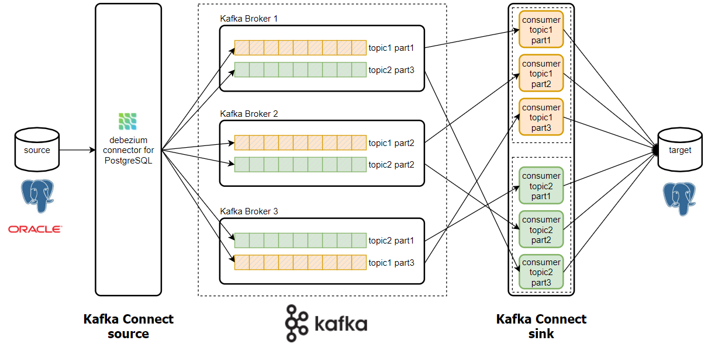
Debezium из коробки 1

Slide 8
Debezium из коробки 2
Процессы захвата изменений из БД источника и их применения в целевой базе разделены
У каждой таблицы есть свой топик в kafka
Каждый топик партиционирован
Захват изменений работает в один поток, но debezium пишет в kafka параллельно
Применение изменений в целевую базу идет параллельно
Внешние ключи не поддерживаются

Slide 9
Debezium из коробки 3
Поддержку внешних ключей можно добавить через прикладную логику учета зависимостей (java, ETL, etc)
Kafka гарантирует упорядоченность только в пределах одной партиции
Для применения изменений может использоваться стандартный коннектор Confluent JDBC Sink
Максимальный размер сообщения в kafka не может превышать 1 MB (можно увеличить, но это далеко не best practice)

Slide 10
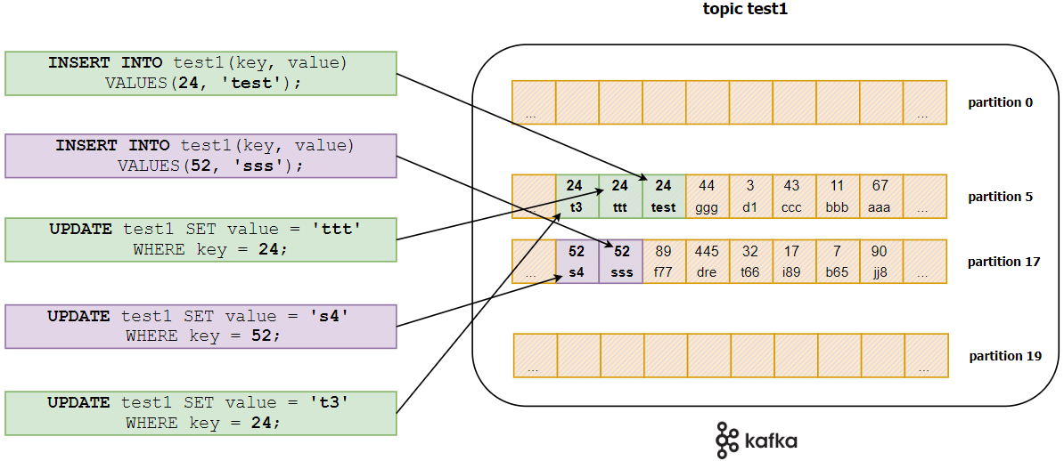
Партиции и упорядоченность

Slide 11
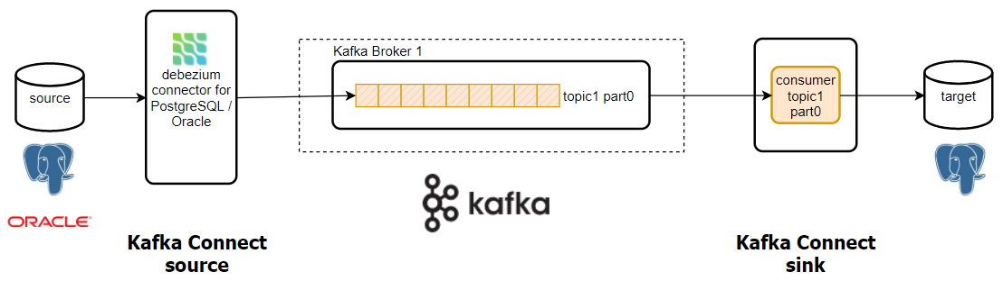
Debezium в один топик 1

Slide 12
Debezium в один топик 2
Захват изменений из нескольких таблиц перенаправляется в единый топик
Единый топик имеет только одну партицию
Захват изменений работает последовательно, изменения пишутся в kafka последовательно
Изменения применяются в целевую БД последовательно

Slide 13
Debezium в один топик 3
Поддерживаются внешние ключи
Гарантируется упорядочение
Стандартный коннектор Confluent JDBC Sink connector не может быть использован
Для чтения из kafka и применения изменений необходимо разрабатывать прикладную логику

Slide 14
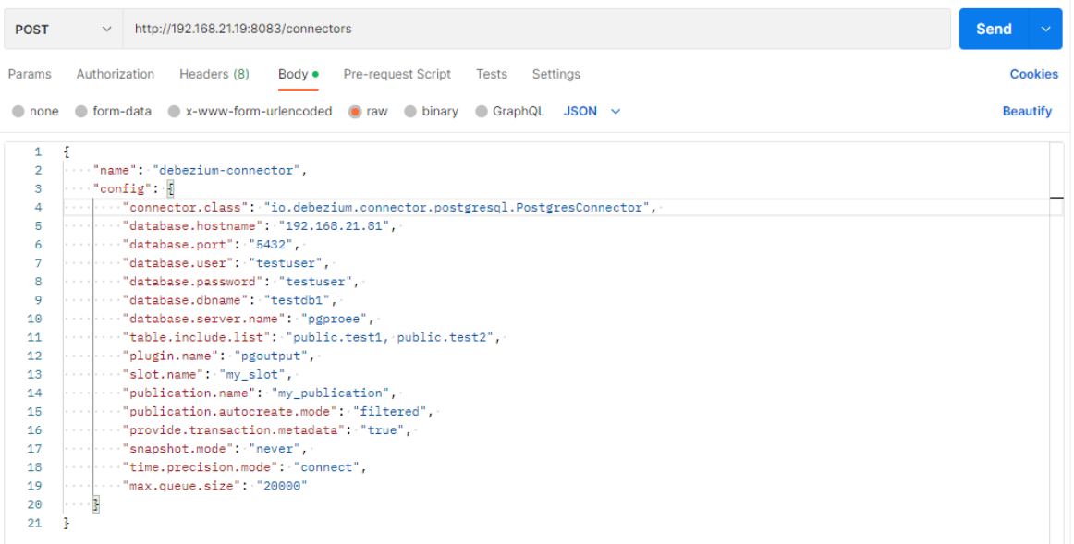
Debezium CDC for PostgreSQL

Slide 15
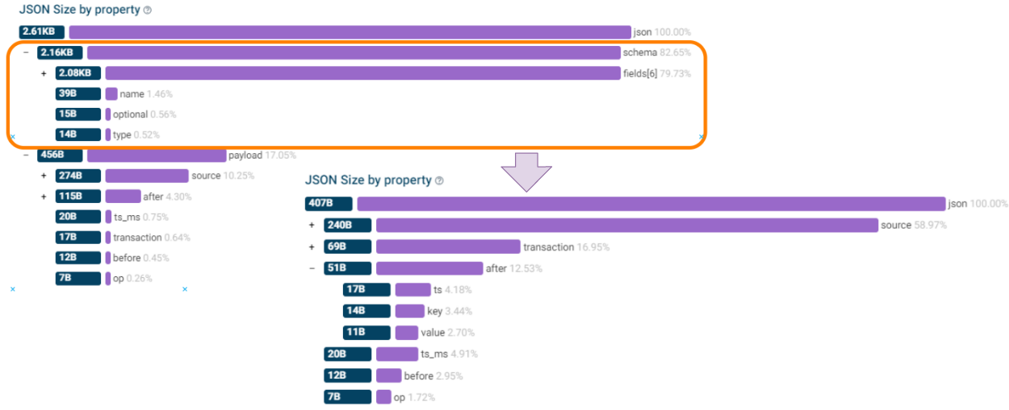
Реестр схем 1

Slide 16
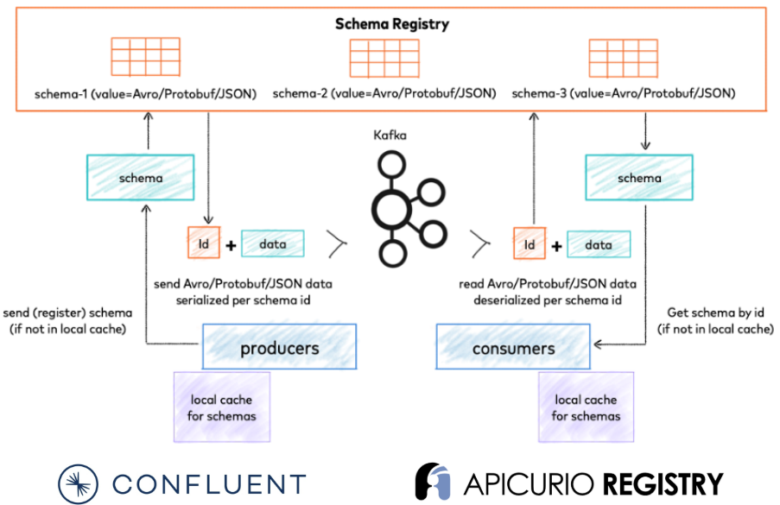
Реестр схем 2

Slide 17
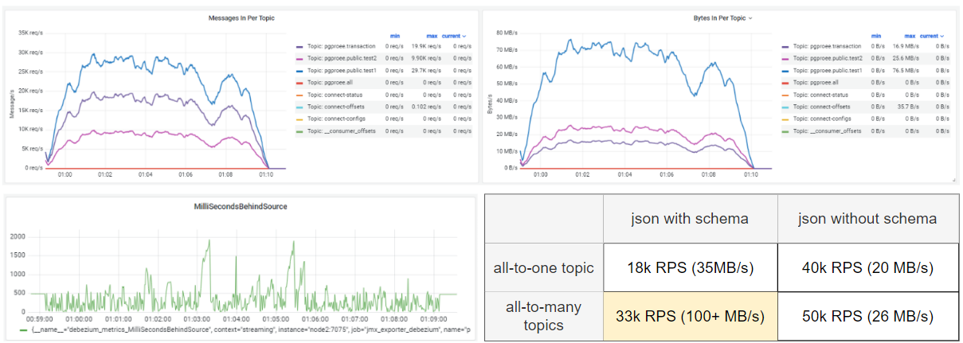
Тестирование Debezium CDC for PostgreSQL

Slide 18
Ограничения Debezium for PostgreSQL
Не поддерживается DDL
Таблицы должны иметь PK
Коннектор может работать только на мастере (слоты логической репликации поддерживаются только на мастере)
Переключение на реплику затруднительно (нужно пересоздавать слот репликации и новую подписку)

Slide 19
Ограничения Debezium for PostgreSQL
За время переключения потенциально могут пропасть данные
На текущий момент поддерживаются БД в UTF-8
Миграция LOB затруднена из-за максимального размера сообщения в 1MB
Типы Time/Date/Timestamp требуют дополнительного внимания
Необходим рестарт сервера при смене wal_level на значение logical

Slide 20
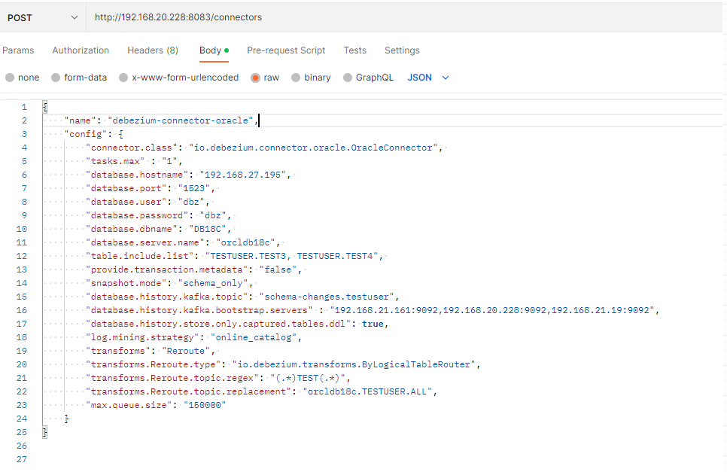
Debezium CDC for Oracle (LogMiner)

Slide 21
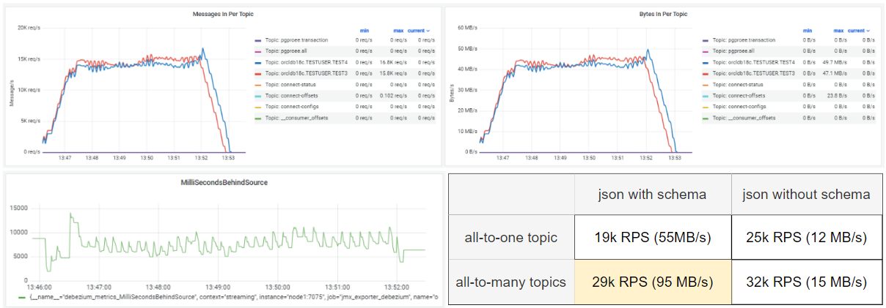
Тестирование Debezium CDC for Oracle

Slide 22
Ограничения Debezium CDC for Oracle
Использует LogMiner или Xstream API
Таблицы должны иметь PK
Область памяти для буферизации событий должна быть правильно настроена (особенно для больших и долгих транзакций)
Альтернативный вариант буферизации Infinispan на текущий момент в разработке
Поддержка LOB в разработке и ограничена максимальным объемом сообщения в 1 MB

Slide 23
Ограничения Debezium CDC for Oracle
Не поддерживаются object types, nested tables, varrays, user-defined types, XML, spatial
Коннектор не работает на physical/logical standby
Не поддерживается DDL для стратегии майнинга ONLINE_CATALOG
Для стратегии майнинга REDO_LOG_CATALOG должны быть скорректированы параметры Redo

Slide 24
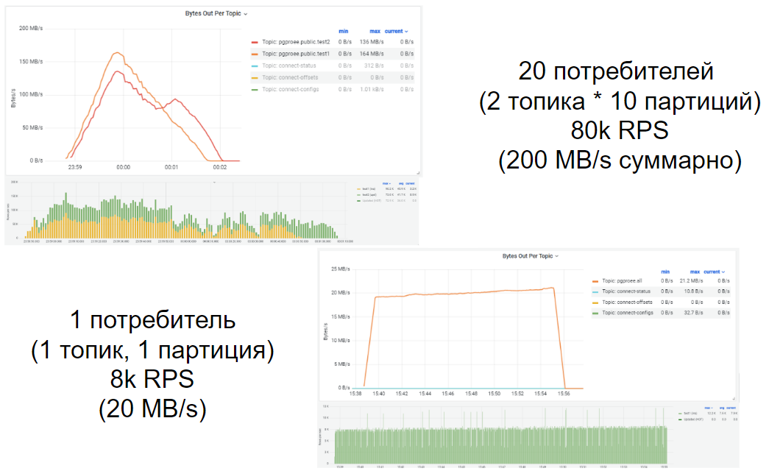
Тестирование Confluent JDBC Sink connector

Slide 25
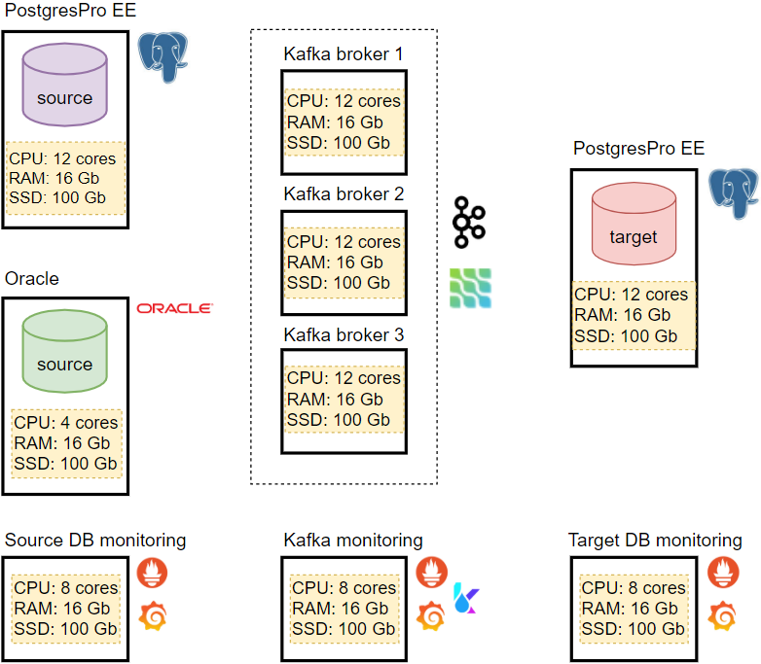
Характеристики нагрузочного стенда

Slide 26
Разработка собственного sink-коннектора
Позволяет читать изменения из единого топика kafka и применять ряд оптимизаций при записи в целевую БД
Java-based
Может использоваться с гетерогенными сообщениями из топика kafka и применять изменения в PostgreSQL
Может параллельно писать в разные таблицы
Поддерживает вариант приоритетной вставки (inserts first)
COPY
1000-3000 RPS на текущий момент (локальное тестирование)
Необходима стабилизация решения

Slide 27
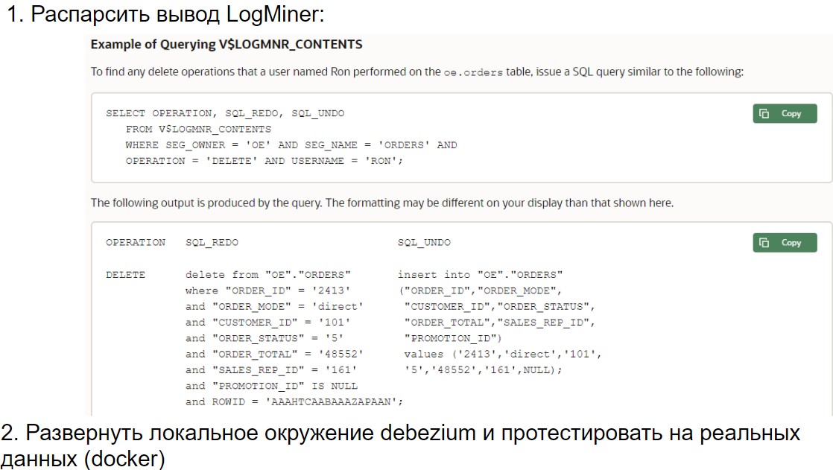
Как оценить объем CDC (Oracle)

Slide 28
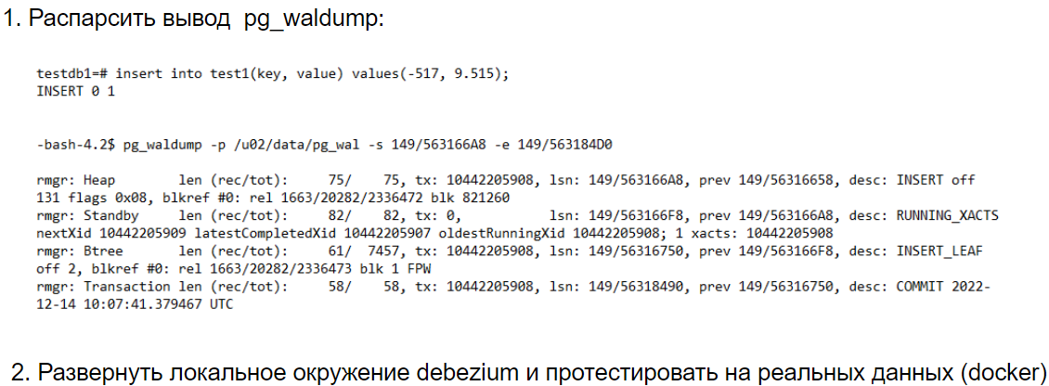
Как оценить объем CDC (PostgreSQL)

Slide 29
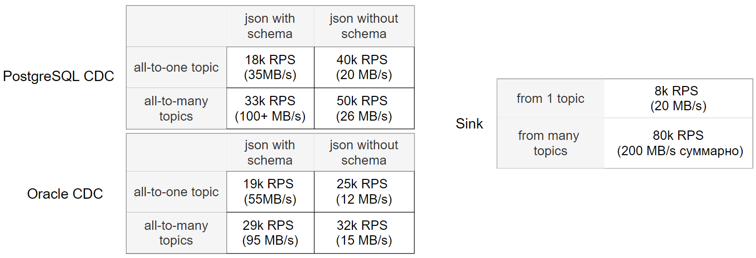
Сводные результаты тестирования

Slide 30
Дальнейшие шаги
Доработка собственного sink-коннектора
Тестирование на внутренних системах-источниках
Тестирование на реальных проектах
Реализация параллельного разбора таблицы-журнала как альтернативы коннектору

